Slide 1
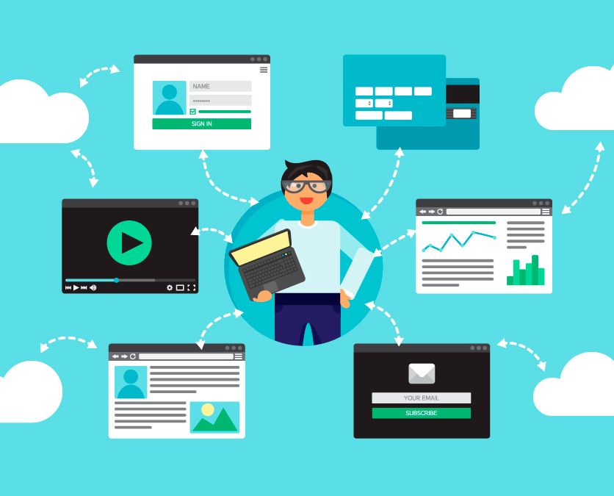
Arquitectura de las aplicaciones web comunes
Moisés Moreno Maravilla
Carlos Omar Sánchez Zamora
Laura Yuliana Ibáñez Cervantes
Jesús Ángel Oyoque Hernandez

Slide 2
Temas a tratar
¿Qué son las capas?
Arquitectura de aplicación de <<n capas>>.

Slide 3
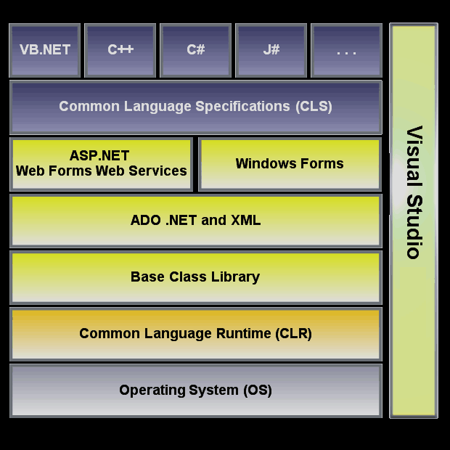
Introducción
La mayoría de aplicaciones .NET tradicionales se implementan como unidades únicas que corresponden a un archivo ejecutable o una sola aplicación web, ya que es más sencillo de esta manera.

Slide 4
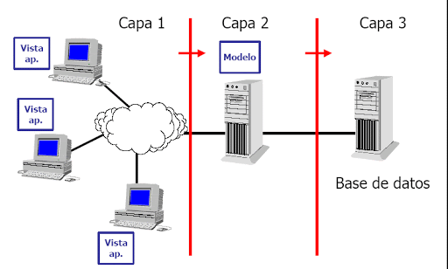
¿Qué son las capas?
Cuando aumenta la complejidad de las aplicaciones, una manera de administrarla consiste en dividir la aplicación según sus responsabilidades o intereses.

Slide 5
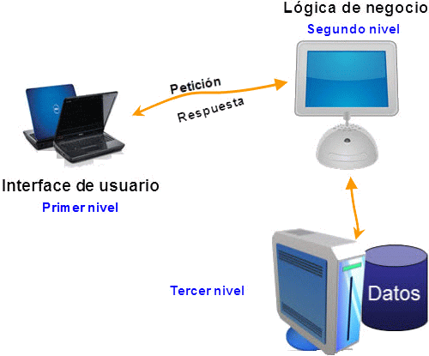
Pero la arquitectura en capas ofrece una serie de ventajas que van más allá de la simple organización del código.

Slide 6
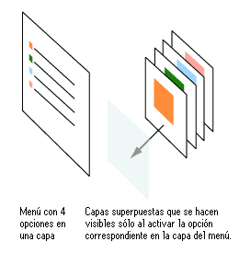
Al organizar el código en capas, la funcionalidad común de bajo nivel se puede reutilizar en toda la aplicación y beneficia ya que será menos código y mejor implementación.

Slide 7
Arquitectura de aplicación de <<n capas>>
Estas capas se suelen abreviar como UI , BLL y DAL.
UI= User Interface(interfaz de usuario).
BLL= Business Logic Layer(capa lógica de negocio).
DAL= Data Acces Layer(capa de acceso de datos).

Slide 8
Los usuarios realizan solicitudes a través de la capa de interfaz de usuario, que interactúa con la capa BLL. BLL, a su vez, puede llamar a DAL para las solicitudes de acceso de datos.
BLL solo debe interactuar con la persistencia a través de DAL. De este modo, cada capa tiene su propia responsabilidad conocida.

Slide 9
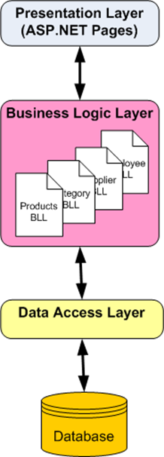
La desventaja de la distribución de capas es que se efectúa de arriba hacia abajo y causa que la capa de interfaz de usuario dependa de BLL y tal dependa de DAL, como se aprecia en la imagen.

Slide 10
Conclusión
En esta tema hemos comprendido la importancia que tiene la arquitectura sobre las aplicaciones web, nos dimos dado cuenta de su organización tanto como de su estructura y por supuesto sus diferentes capas y todo esto en conjunto nos va a servir para posteriormente realizar a fondo su estudio.

Slide 11

¡Muchas gracias por su atención!

